Slide 1

Memahami Penerapan
Dr. Wawan Zulmawan
Procurement & Risk Management Counsel / Asesor Sertifikasi Pengadaan BNSP

Slide 2


Merencanakan, mengalokasikan, dan merealisasikan PBJ Pemerintah yang menggunakan produk dalam negeri di Kementerian/Lembaga dan Pemda.
Merencanakan, mengalokasikan, dan merealisasikan paling sedikit 40% nilai anggaran belanja barang/jasa untuk menggunakan produk Usaha Mikro, Kecil & Koperasi dari hasil produksi dalam negeri.
Mendukung pencapaian target belanja APBN dan APBD Tahun Anggaran 2022 paling sedikit Rp.400 triliun untuk produk dalam negeri dengan prioritas produk Usaha Mikro, Kecil & Koperasi.
Membentuk Tim Peningkatan Penggunaan Produk Dalam Negeri (Tim P3DN) pada Kementerian/Lembaga dan Pemda.
Menyusun roadmap strategi peningkatan penggunaan produk dalam negeri dan produk Usaha Mikro, Kecil & Koperasi, termasuk roadmap peningkatan jumlah produk dalam negeri menuju 1 juta produk tayang dalam Katalog Elektronik.
Menggunakan produk dalam negeri yang memiliki nilai TKDN paling sedikit 25% apabila terdapat produk dalam negeri dengan penjumlahan nilai TKDN dan nilai Bobot Manfaat Perusahaan minimal 4O%.
Mencantumkan syarat wajib menggunakan produk dalam negeri dan produk yang dihasilkan Usaha Mikro, Kecil & Koperasi/Industri Kecil dan Menengah/Artisan pada semua kontrak kerja sama.
Menghapuskan persyaratan yang menghambat penggunaan produk dalam negeri dan produk Usaha Mikro, Kecil & Koperasi dalam PBJ Pemerintah.
Memberikan preferensi harga dalam PBJ Pemerintah untuk pembelian produk dalam negeri yang memiliki nilai TKDN paling sedikit 25% sesuai dengan ketentuan peraturan perundang-undangan.
Instruksi Presiden No. 2 Tahun 2022 Tentang Percepatan Peningkatan Penggunaan Produk Dalam Negeri Dan Produk Usaha Mikro, Usaha Kecil, Dan Koperasi Dalam Rangka Menyukseskan Gerakan Nasional Bangga Buatan Indonesia Pada Pelaksanaan Pengadaan Barang/Jasa Pemerintah

Slide 3
Local Content Policy
mengejar target pengembangan industri, penciptaan lapangan kerja, penambahan nilai, penciptaan tautan dan penggabungan rantai nilai yang lebih baik
Demand Side Policy
Efektif dan Efisien
Value for Money

Slide 4
Local Content Policy
Local Procurement
Pelopor : International Finance Coorporation (IFC) 2001
alasan menerapkan pengadaan lokal di suatu negara
Memitigasi risiko terhadap kegagalan / pelanggaran aturan dalam kegiatan operasional pemerintah /BUMN.
Tanggapan terhadap peraturan pemerintah yang menetapkan tingkat konten lokal/ TKDN.
Memberikan manfaat kepada masyarakat setempat dengan menciptakan peluang bisnis yang berkelanjutan dengan pemerintah dan BUMN.

Slide 5

barang/jasa termasuk rancang bangun dan perekayasaan yang diproduksi / dikerjakan oleh perusahaan yang berinvestasi & berproduksi di Indonesia, yang menggunakan sebagian tenaga kerja bangsa/ WNI, yang prosesnya menggunakan Bahan Baku/komponen dalam negeri dan/atau sebagian impor
produk dalam negeri

Slide 6

Pasal 86 (1) UU 3/2014 tentang Perindustrian jo Pasal 57 PP 29/2018 tentang Pemberdayaan Industri
lembaga negara, kementerian, lembaga pemerintah nonkementerian, dan SKPD dalam PBJ apabila sumber pembiayaannya berasal dari APBN, APBD, termasuk pinjaman/hibah dari dalam negeri/luar negeri
Produk dalam negeri Indonesia wajib digunakan oleh :
BUMN, BUMD, dan badan usaha swasta dalam PBJ yang pembiayaannya berasal dari APBN, APBD dan/atau pekerjaannya dilakukan melalui pola kerja sama antara Pemerintah dengan badan usaha swasta dan/atau mengusahakan sumber daya yang dikuasai negara

Slide 7
.
InPres 2/2009 tentang Penggunaan PDN Dalam PBJ Pemerintah : Menteri, Jaksa Agung, Kepala Lembaga Pemerintah Non Departemen, Panglima TNI, Kapolri, Pimpinan Kesekretariatan Lembaga Negara, Gubernur & Bupati/ Walikota ➔ Dalam PBJ pemerintah di lingkungan instansi masing-masing, agar:
.
melakukan langkah-langkah sesuai kewenangan masing-masing guna memaksimalkan penggunaan barang/jasa hasil PDN termasuk rancang bangun dan perekayasaan nasional, serta penggunaan penyedia barang/ jasa nasional
.
memberikan preferensi harga untuk barang produksi dalam negeri dan penyedia jasa pemborongan nasional kepada perusahaan penyedia barang/jasa

Slide 8

.
SE Menteri BUMN : SE-2/MBU/2012 tentang Penggunaan Produk Dalam Negeri Dalam Pengadaan Barang/ Jasa BUMN dan Anak Perusahaan BUMN. Kepada Direksi BUMN diminta agar di dalam memenuhi kebutuhan barang/ jasa BUMN dan Anak Perusahaan, untuk :
.
Memaksimalkan penggunaan PDN dan penyedia BJ nasional.
.
Penggunaan PDN & pemberian preferensi harga dilakukan dengan memperhatikan kualitas & daya saing produk yang dihasilkan.
Dapat memberikan preferensi harga untuk barang PDN dan penyedia jasa pemborongan nasional kepada perusahaan penyedia barang/ jasa nasional.
Dalam mengukur TKDN dari barang-barang yang dibutuhkan BUMN bersinergi dengan BUMN bidang surveyor.

Slide 9
Pasal 2 ayat (2) PerMen Perindustrian 02/M-IND/PER/1/2014 tentang Pedoman Peningkatan Penggunaan PDN Dalam PBJ Pemerintah
Penggunaan PDN dalam PBJ pemerintah berlaku bagi:
PBJ untuk investasi di lingkungan BI, LPS, OJK, PTN Badan Hukum, dan BUMN/BUMD yang pembiayaannya sebagian/ seluruhnya dibebankan pada APBN/APBD.
PBJ yang sebagian /seluruh dananya bersumber dari pinjaman/ hibah dalam negeri yang diterima pemerintah dan/atau pemerintah daerah
PBJ di lingkungan Kementerian/ Lembaga/SKPD/Instansi yang pembiayaannya baik sebagian /seluruhnya bersumber dari APBN/APBD.
PBJ yang dananya baik sebagian /seluruhnya berasal dari pinjaman/hibah luar negeri

Slide 10
Pasal 2 ayat (2) PerMen Perindustrian 03/M-IND/PER/1/2014 tentang Pedoman Peningkatan Penggunaan Produk Dalam Negeri Dalam Pengadaan Barang/Jasa Pemerintah Yang Tidak Dibiayai dari APBN/APBD.
Penggunaan PDN dalam PBJ pemerintah yang tidak dibiayai dari APBN/APBD berlaku bagi PBJ yang mempengaruhi keuangan negara, yaitu yang meliputi:
BUMN/BUMD.
Lembaga pemerintahan non kementerian, BI, LPS dan OJK.
Badan Layanan Umum (BLU).
PTN badan hukum.
Kontraktor kontrak kerjasama (KKKS).
Badan usaha pemegang Izin Usaha Pertambangan (IUP) / Kontrak Karya/Perjanjian Pengusaha Pertambangan Batubara (PKP2P), dan
Pola kerjasama pemerintah dan swasta

Slide 11
TKDN =besaran kandungan dalam negeri pada barang, jasa, serta gabungan barang dan jasa
PP 29/2018 tentang Pemberdayaan Industri
Bobot Manfaat Perusahaan/ BMP = nilai penghargaan yang diberikan kepada perusahaan industri yang berinvestasi & berproduksi di Indonesia
Preferensi Harga = nilai penyesuaian harga terhadap harga penawaran dalam proses evaluasi akhir dalam PBJ

Slide 12
Pasal 64 PP 29/2018 tentang Pemberdayaan Industri
Pengguna PDN wajib memberikan preferensi Harga atas PDN yang memiliki nilai TKDN lebih besar / = 25%
Preferensi Harga Produk Dalam Negeri untuk Barang diberikan paling tinggi 25%
Preferensi Harga PDN untuk Jasa konstruksi yang dikerjakan oleh perusahaan dalam negeri diberikan paling tinggi 7,5% di atas harga penawaran terendah dari perusahaan asing.
Ketentuan & tata cara pemberian preferensi Harga sesuai dengan yang diatur dalam Perpres tentang PBJ pemerintah.

Slide 13

Pasal 3 huruf g : Tujuan pengaturan mengenai PBJ ini adalah : meningkatkan penggunaan PDN
PerMen BUMN PER-08/MBU/12/2019 tentang Pedoman Umum Pelaksanaan Pengadaan Barang dan Jasa BUMN
Pasal 4 (2) : Pengguna BJ mengutamakan penggunaan PDN, rancang bangun & perekayasaan nasional, serta perluasan kesempatan bagi usaha kecil sepanjang kualitas, harga, & tujuannya dapat dipertanggung jawabkan.
Pasal 4 (3): Pengguna BJ dapat memberikan preferensi penggunaan PDNi dengan tetap mengindahkan ketentuan peraturan perundangan yang berlaku dalam rangka mendorong pertumbuhan industri dalam negeri.

Slide 14

mewajibkan Direksi BUMN membentuk Tim TKDN guna memonitor & memastikan penggunaan KDN dalam PBJ
Pasal 7 PerMen BUMN ➔
⬅ Pasal 8 PerMen BUMN
Pengguna BJ mengutamakan penggunaan PDN, rancang bangun & perekayasaan nasional, serta perluasan kesempatan bagi usaha kecil
Dalam rangka mendorong pertumbuhan industri dalam negeri, Pengguna BJ dapat memberikan preferensi penggunaan PDN dengan tetap mengindahkan ketentuan peraturan perundangan yang berlaku.

Slide 15

pengadaan gabungan Barang dan Jasa
Pasal 60 PP 29/2018 tentang Pemberdayaan Industri
Pengadaan Produk Dalam Negeri ini terdiri dari:
pengadaan Barang
pengadaan Jasa

Slide 16

Kewajiban penggunaan PDN dilakukan pada
Pasal 58 PP 29 tahun 2018 tentang Pemberdayaan Industri:
tahap perencanaan dan
pelaksanaan PBJ

Slide 17

Pasal 4.b PerPres 16/2018 jo Perpres 12/2021 tentang PBJ Pemerintah
PBJ bertujuan untuk: meningkatkan penggunaan PDN
Kewajiban penggunaan PDN dilakukan jika terdapat PDN dengan nilai TKDN ditambah nilai BMP paling rendah 40% (66.2)
Kewajiban penggunaan PDN dilakukan pada tahap Perencanaan Pengadaan, Persiapan Pengadaan/Pemilihan Penyedia (66.3a)
wajib menggunakan PDN (Pasal 6.1)
dicantumkan dalam RUP, spesifikasi teknis/KAK, dan Dokumen Pemilihan. (Pasal 19.1.a jo 66.4)

Slide 18
Dalam hal telah terdapat barang PDN yang memiliki penjumlahan capaian TKDN & BMP minimal 40% dengan TKDN minimal 25%, PBJ wajib menggunakan PDN
Pasal 7 PerMen Perindustrian 02/M-IND/PER/1/2014 tentang Pedoman Peningkatan Penggunaan PDN Dalam PBJ Pemerintah:
Dalam hal tidak terdapat, proses PBJ menggunakan mekanisme pengadaan barang dimaksimalkan dengan diberikan preferensi atau pengadaan barang diberdayakan

Slide 19

.
Jasa
Barang
gabungan Barang dan Jasa
.
TKDN terdiri dari:
Pasal 67 PP 29/2018 tentang Pemberdayaan Industri
.
PDN ditentukan berdasarkan besaran komponen dalam negeri pada setiap BJ yang ditunjukkan dengan nilai TKDN

Slide 20

Barang diwajibkan : barang PDN yang wajib digunakan untuk memenuhi persyaratan kebutuhan & memiliki penjumlahan capaian TKDN & BMP lebih dari /= 40% & capaian TKDN barang lebih dari /= 25%.
Pasal 6 PerMen Perindustrian 02/M-IND/PER/1/2014 tentang Pedoman Peningkatan Penggunaan PDN Dalam PBJ Pemerintah:
Dalam rencana PBJ, Pengguna Anggaran mengelompokan barang
Barang yang dimaksimalkan : barang PDN yang memenuhi persyaratan kebutuhan & memiliki penjumlahan capaian TKDN & BMP kurang dari 40% & memiliki capaian TKDN barang lebih dari /= 15%
Barang yang diberdayakan : barang PDN yang memenuhi persyaratan kebutuhan dan memiliki capaian TKDN barang kurang dari 15% & lebih dari / = 10%

Slide 21
Nilai TKDN Barang dihitung berdasarkan faktor produksi yang meliputi:
bahan/ material langsung
tenaga kerja langsung
biaya tidak langsung pabrik (factory overhead)

Slide 22
Biaya bahan (material) langsung, biaya tenaga kerja langsung dan biaya tidak langsung pabrik dihitung sampai di lokasi pengerjaan (pabrik/workshop) untuk produk barang yang bersangkutan.
Penentuan komponen dalam negeri untuk alat kerja/fasilitas kerja dengan ketentuan:
alat kerja yang diproduksi di dalam negeri dan dimiliki oleh penyedia barang jasa dalam negeri, dinilai 100% komponen dalam negeri;
alat kerja yang diproduksi di dalam negeri dan dimiliki oleh penyedia barang/jasa luar negeri, dinilai 75% (komponen dalam negeri;
alat kerja yang diproduksi dalam negeri dan dimiliki oleh penyedia barang/jasa kerjasama antara perusahaan dalam negeri dan perusahaan luar negeri, dinilai komponen dalam negeri 75%, ditambah dengan 25% proporsional terhadap komposisi (perbandingan) saham perusahaan DN;
alat kerja yang diproduksi di luar negeri dan dimiliki oleh penyedia barang/jasa dalam negeri, dinilai 75% komponen dalam negeri;
alat kerja yang diproduksi luar negeri dan dimiliki oleh penyedia barang/jasa luar negeri negeri, dinilai 0% komponen dalam negeri; dan
alat kerja yang diproduksi luar negeri dan dimiliki oleh penyedia barang/jasa kerjasama antara perusahaan dalam negeri dan perusahaan luar negeri, dinilai komponen dalam negerinya secara proporsional terhadap komposisi (perbandingan) saham perusahaan dalam negeri.

Slide 23
Perhitungan TKDN barang dilakukan terhadap setiap jenis barang. Jenis barang merupakan barang yang diproduksi berdasarkan proses produksi dan bahan baku (material) yang sama dengan jenis:
Barang Tingkat 1 adalah barang yang merupakan produk akhir.
Barang Tingkat 2 adalah barang yang merupakan komponen dari produk akhir.
Perhitungan TKDN barang dapat ditelusuri sampai dengan barang tingkat 2 yang dihasilkan oleh produsen dalam negeri. TKDN barang tingkat dua dinyatakan 100%, apabila:
barang tingkat dua diproduksi di dalam negeri;
biaya barang tingkat dua di bawah 3% dari biaya produksi barang tingkat satu; dan
akumulasi biaya seluruh barang tingkat dua sebagaimana dimaksud pada huruf b maksimal 10% dari total biaya barang tingkat satu.
Apabila dalam penelusuran terhadap barang tingkat dua terdapat barang komponen yang berasal dari barang tingkat tiga yang dibuat di dalam negeri, TKDN barang/komponen dari barang tingkat tiga dimaksud dinyatakan 100%. Adapun formulasi rumus yang digunakan dalam perhitungan adalah sebagai berikut:

Slide 24
Dokumen Pendukung Perhitungan TKDN
Dokumen Bahan Baku Langsung :
a. Invoice penjualan produk yang dinilai
b. Gambar produk yang dinilai
c. Flow proses produksi
d. Bukti sertifikasi produk (mis: SNI/ lain nya)
e. Drawing dari produk yang dinilai
f. Bill Of Material (BOM)
g. Invoice pembelian material terhadap produk
h. Dokumen Perhitungan Bea Masuk /PIB (jika ada)
i. Invoice pengangkutan bahan baku (jika ada)
j. Invoice Jasa-jasa lain nya yang berhubungan dengan material bahan baku
k. Laporan Hasil Produksi 1 tahun terakhir untuk produk.

Slide 25
Dokumen Tenaga Kerja Langsung :
a. Struktur Organisasi di pabrik
b. List Gaji Tenaga Kerja Langsung
c. Bukti Kewarganegaraan dari Tenaga Kerja Langsung
d. Jasa-Jasa Terkait Tenaga Kerja Langsung
e. Biaya Asuransi Tenaga Kerja Langsung
f. List Gaji Tenaga Kerja Tidak Langsung
g. Bukti Kewarganegaraan dari Tenaga Kerja Tidak Langsung
h. Jasa-Jasa Terkait Tenaga Kerja Tidak Langsung
Biaya Asuransi tenaga kerja tidak langsung.
Dokumen Overhead Pabrik :
a. Lay Out Pabrik (tata letak Mesin)
b. Daftar Depresiasi mesin/alat kerja yang digunakan untuk memproduksi produk
c. Biaya Sewa Pabrik
d. Biaya Sewa Mesin/ Alat kerja (jika ada)
e. Biaya Asuransi Pabrik
f. Biaya Listrik
g. Biaya PBB.

Slide 26
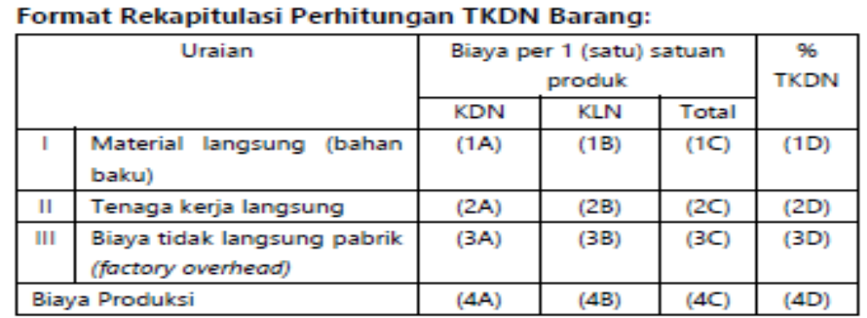

PerMen Perindustrian 16/M-IND/PER/2/2011 tentang Ketentuan dan Tata Cara Penghitungan TKDN
Catatan :
    Biaya Komponen Dalam Negeri (KDN) adalah biaya material langsung (bahan baku), biaya tenaga kerja tidak langsung, dan biaya tidak langsung pabrik (factory overhead) yang berasal dari dalam negeri.
    Biaya Komponen Luar Negeri (KLN) adalah biaya material langsung (bahan baku), tenaga kerja langsung, dan biaya tidak langsung pabrik (factory overhead) yang berasal dari luar negeri.
    Formula perhitungan :
    %TKDN (4D) = (4C – 4B) / 4C x 100%
    %TKDN (4D) = (4A / 4C) x 100%

Slide 27
Nilai TKDN Jasa dihitung berdasarkan faktor biaya yang meliputi:
tenaga kerja
alat kerja/ fasilitasi kerja
Jasa umum

Slide 28
Verifikasi TKDN Jasa dapat dilakukan sampai dengan ke layer-3 (produsen):
Jika salah satu layer-3 lebih dari satu, layer-3 tersebut dipilih yang sering dibeli oleh layer-1.
Jika ada penggunaan mata uang asing pada perhitungan TKDN, konversi mata uang dilakukan pada saat transaksi.
Perhitungan TKDN Jasa didasarkan pada waktu (bulan) yang sama.

Slide 29
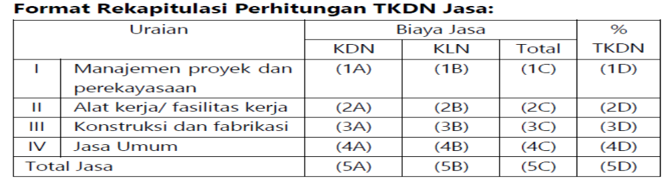

PerMen Perindustrian 16/M-IND/PER/2/2011 tentang Ketentuan dan Tata Cara Penghitungan TKDN
Catatan :
Biaya Komponen Dalam Negeri (KDN) adalah biaya manajemen proyek dan perekayasaan, alat kerja/fasilitas kerja, konstruksi dan fabrikasi, dan jasa lainnya dari dalam negeri.
Biaya Komponen Luar Negeri (KLN) adalah biaya manajemen proyek dan perekayasaan, alat kerja/fasilitas kerja, konstruksi dan fabrikasi, dan jasa lainnya dari luar negeri.
Formula perhitungan :
%TKDN (5D) = (5C – 5B) / 5C x 100%
%TKDN (5D) = 5A/5C x 100%

Slide 30
Nilai kemampuan intelektual (brainware) dapat dihitung sebagai biaya dalam penghitungan nilai TKDN.
Nilai TKDN gabungan Barang dan Jasa
dihitung berdasarkan gabungan faktor
produksi
biaya

Slide 31
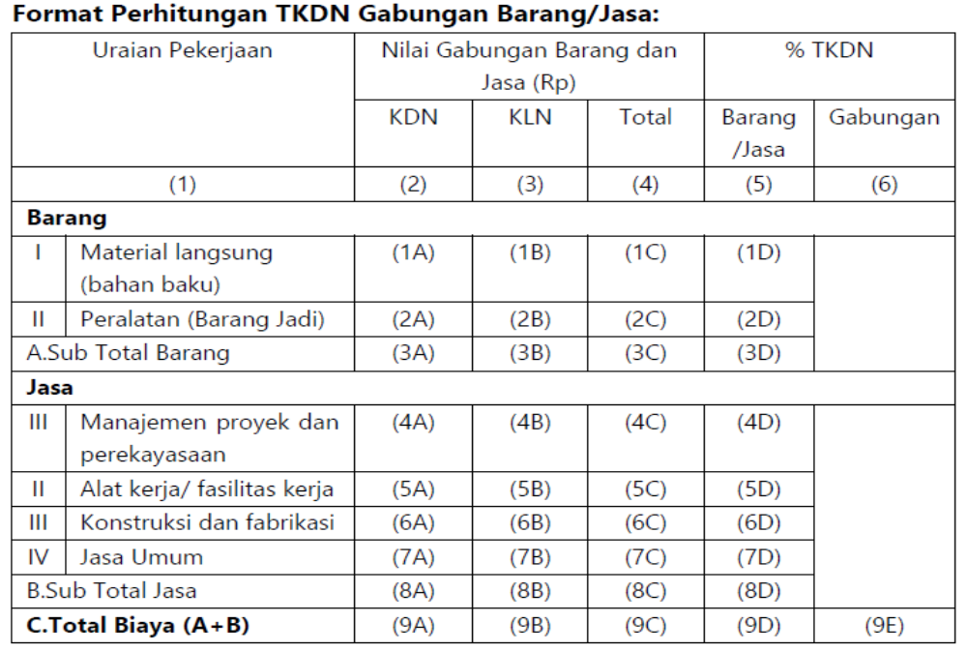
PerMen Perindustrian 16/M-IND/PER/2/2011 tentang Ketentuan dan Tata Cara Penghitungan TKDN

Slide 32
Catatan :
Biaya Komponen Dalam Negeri (KDN) adalah biaya material langsung (bahan baku), peralatan (barang jadi), biaya manajemen proyek dan perekayasaan, alat kerja/fasilitas kerja, konstruksi dan fabrikasi, dan jasa lainnya dari dalam negeri.
Biaya Komponen Luar Negeri (KLN) adalah biaya material langsung (bahan baku), peralatan (barang jadi), biaya manajemen proyek dan perekayasaan, alat kerja/fasilitas kerja, konstruksi dan fabrikasi, dan jasa lainnya dari luar negeri.
Formula perhitungan :
%TKDN Gabungan (9E) =
(9C – 9B) / 9C x 100%

Slide 33

pemberdayaan Usaha Mikro dan Kecil termasuk Koperasi Kecil melalui kemitraan;
kepemilikan sertifikat kesehatan dan keselamatan kerja serta sertifikat manajemen lingkungan;
pemberdayaan lingkungan (community development); dan
ketersediaan fasilitas pelayanan purna jual.
BMP dihitung berdasarkan akumulasi bobot faktor penentu dikalikan dengan bobot maksimum, dengan total nilai paling tinggi 15%.
BMP diberikan kepada perusahaan berdasarkan faktor penentu sebagai berikut:
PerMen Perindustrian 16/M-IND/PER/2/2011 tentang Ketentuan dan Tata Cara Penghitungan TKDN

Slide 34
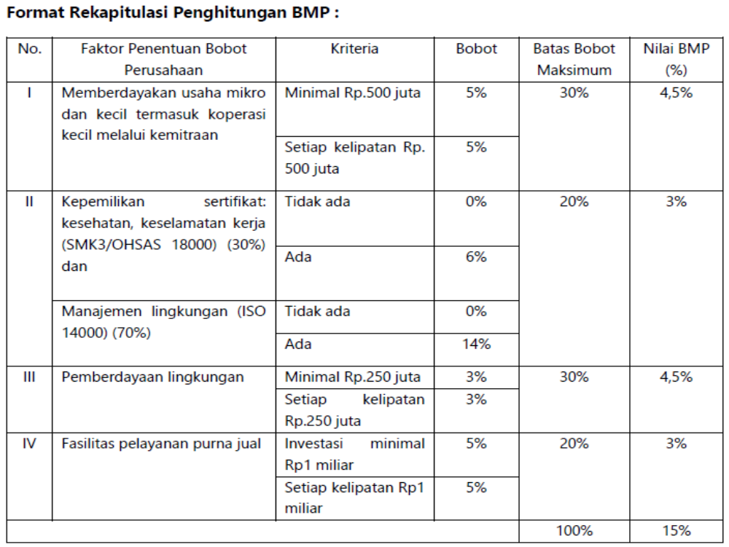

Slide 35


Pasal 67 PerPres 16/2018 jo Perpres 12/2021 tentang PBJ Pemerintah:
Preferensi harga merupakan insentif bagi PDN pada pemilihan Penyedia berupa kelebihan harga yang dapat diterima.
Preferensi harga diberlakukan untuk PBJ dengan nilai HPS paling sedikit di atas Rp.1 M.
diberikan terhadap Barang yang memiliki TKDN paling rendah 25%
Preferensi harga diberikan paling tinggi 25%
Tender Internasional Pekerjaan Konstruksi preferensi harga diberikan max 7,5 % pada BU nasional di atas harga penawaran terendah dari BU asing.
Diperhitungkan dalam evaluasi harga penawaran yang telah memenuhi persyaratan administrasi dan teknis

Slide 36
Pasal 67 Peraturan Presiden nomor 16 tahun 2018 jo Perpres 12/2021 tentang Pengadaan Barang/Jasa Pemerintah :
Preferensi harga diperhitungkan dalam evaluasi harga penawaran yang telah memenuhi persyaratan administrasi dan teknis.
Penetapan pemenang berdasarkan urutan harga terendah Hasil Evaluasi Akhir (HEA).
Dalam hal terdapat 2 (dua) atau lebih penawaran dengan HEA terendah yang sama, penawar dengan. TKDN lebih besar ditetapkan sebagai pemenang.

Slide 37
Pasal 9 PerMen BUMN PER-08/MBU/12/2019 tentang Pedoman Umum Pelaksanaan Pengadaan Barang dan Jasa BUMN
Pengguna BJ memberikan preferensi harga atas produk dalam negeri yang memiliki nilai TKDN lebih besar atau sama dengan 25%
Preferensi harga produk dalam negeri untuk barang diberikan paling tinggi 25%
Preferensi harga produk dalam negeri untuk jasa konstruksi yang dikerjakan oleh perusahaan dalam negeri diberikan paling tinggi 7,5%

Slide 38
PP 29/2018 tentang Pemberdayaan Industri
“Verifikasi” =“kegiatan menghitung nilai TKDN barang/jasa dan nilai Bobot Manfaat Perusahaan berdasarkan data yang diambil atau dikumpulkan dari kegiatan usaha produsen barang, perusahaan jasa atau penyedia gabungan barang dan jasa”.
Peraturan Menteri Perindustrian nomor 57/M-IND/PER/7/2006
Penunjukan Surveyor Sebagai Pelaksana Verifikasi Capaian Tingkat Komponen Dalam Negeri (TKDN) atas Barang/Jasa Produksi Dalam Negeri ➔ PT Surveyor Indonesia (Persero) dan PT Superintending Company of Indonesia (Persero)

Slide 39
Produsen dapat melakukan penghitungan sendiri atas TKDN barangnya. (Pasal 72 PP 29/2018 tentang Pemberdayaan Industri)
Produsen Barang dapat melakukan penghitungan sendiri (self assesment) nilai TKDN Barang dan nilai BMP sesuai dengan ketentuan & tata cara penghitungan nilai TKDN & nilai BMP
Nilai TKDN Barang & nilai BMP hasil penghitungan sendiri oleh produsen Barang menjadi pertimbangan awal bagi lembaga verifikasi independen dalam penghitungan besaran nilai TKDN Barang dan nilai BMP bagi pengguna PDN.
Penyedia Jasa &/ penyedia gabungan Barang & Jasa dapat melakukan penghitungan sendiri nilai TKDN Jasa &/ nilai TKDN gabungan Barang & Jasa sesuai dengan ketentuan & tata cara perhitungan nilai TKDN & nilai BMP untuk satu kegiatan pelaksanaan tender.

Slide 40
Pasal 17 ayat (1) PerMen ESDM 15/2013 tentang Penggunaan Produk Dalam Negeri Pada Kegiatan Usaha Hulu Minyak dan Gas Bumi : Kontraktor atau Penyedia Barang dan/atau Jasa wajib melakukan Verifikasi atas capaian TKDN gabungan beberapa jenis barang, gabungan beberapa jenis jasa, atau gabungan barang dan jasa dengan ketentuan:
terhadap pengadaan gabungan beberapa jenis barang, gabungan beberapa jenis jasa, atau gabungan barang dan jasa dengan nilai Rp.50 miliar atau lebih dan nilai TKDN yang dicapai 30% atau lebih wajib menggunakan jasa surveyor independen yang memiliki kualifikasi untuk melakukan Verifikasi;
terhadap pengadaan gabungan beberapa jenis barang, gabungan beberapa jenis jasa, atau gabungan barang dan jasa dengan nilai Rp 5 miliar atau lebih sampai dengan kurang dari Rp.50 miliar dan nilai TKDN yang dicapai 30% atau lebih dapat menggunakan jasa surveyor independen atau dilakukan oleh personil Kontraktor yang memiliki kualifikasi un tuk melakukan Verifikasi.
terhadap pengadaan barang dan/atau jasa dengan nilai kurang dari Rp 5 miliar atau jenis jasa yang memiliki kompleksitas rendah, perhitungan capaian TKDN, dapat dilakukan sendiri (self assessment) oleh personil Penyedia Barang dan/atau Jasa yang memiliki kualifikasi untuk melakukan Verifikasi.

Slide 41
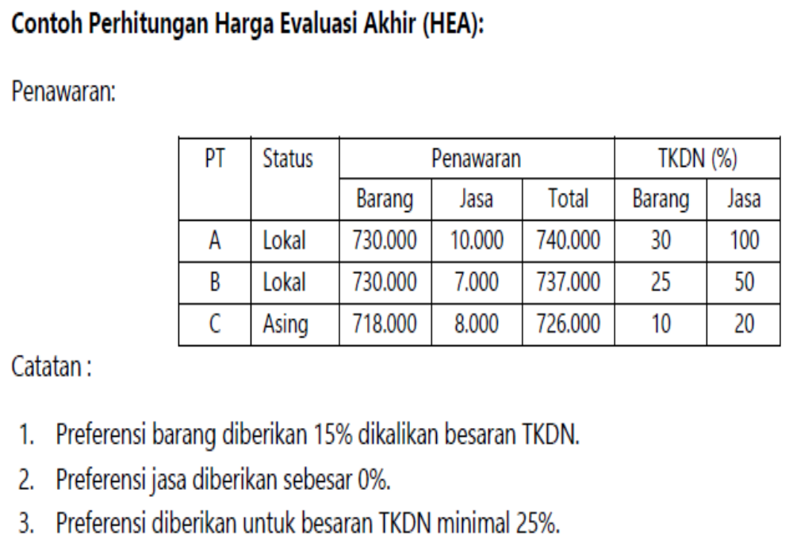
Catatan : Harga dalam jutaan rupiah

Slide 42
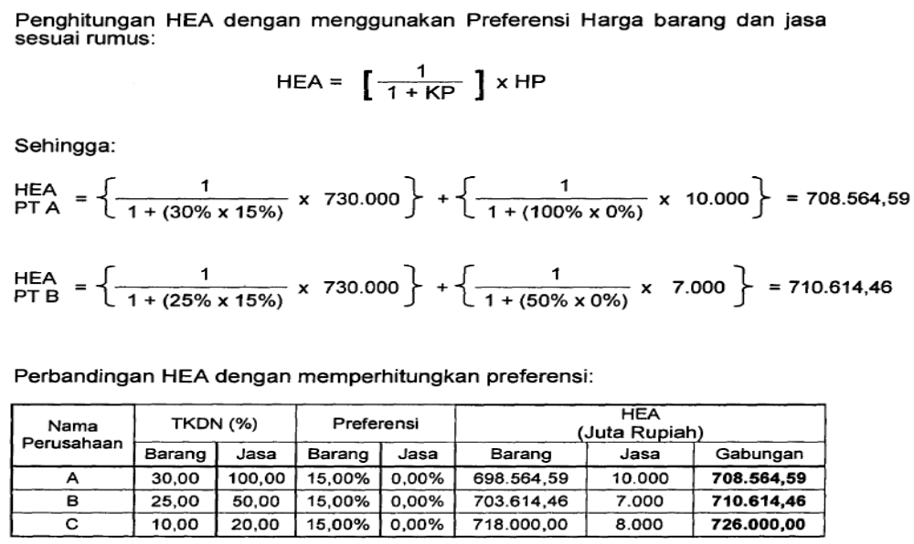
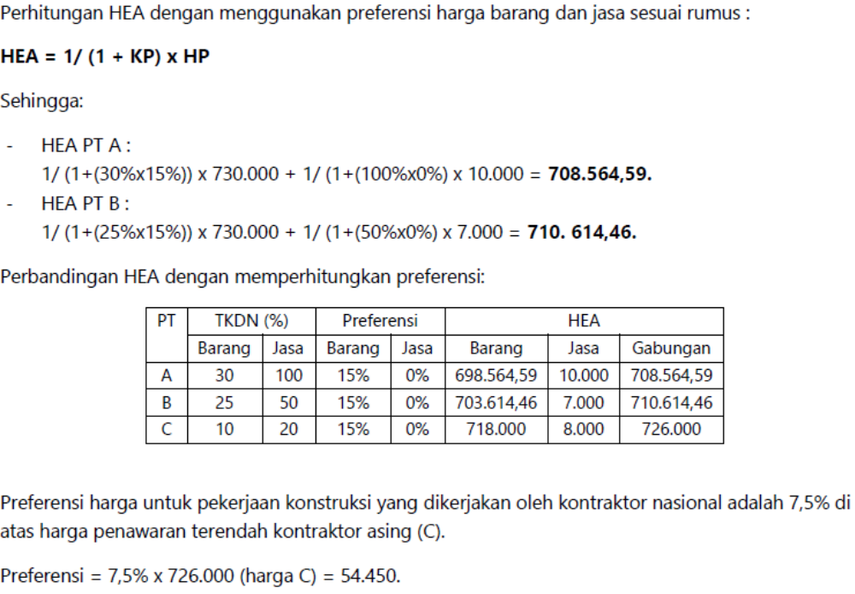

Slide 43
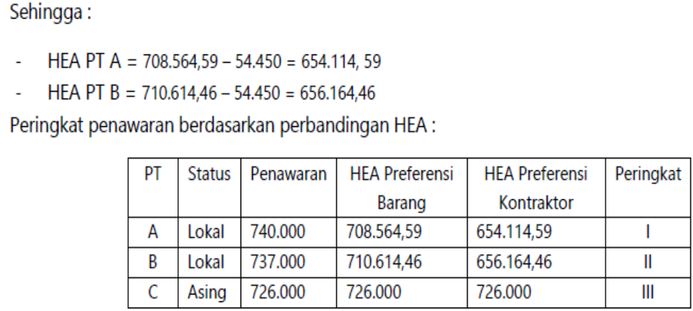
Catatan :
Preferensi harga untuk barang/jasa dalam negeri diberlakukan pada pengadaan barang/jasa yang dibiayai murni dengan nilai di atas Rp.100 miliar.
Preferensi untuk kontraktor nasional diberikan sepanjang terdapat kontraktor asing sebagai peserta lelang.
Apabila terdapat dua atau lebih penawaran dengan HEA yang sama maka penawar dengan TKDN terbesar adalah sebagai pemenang.

Slide 44
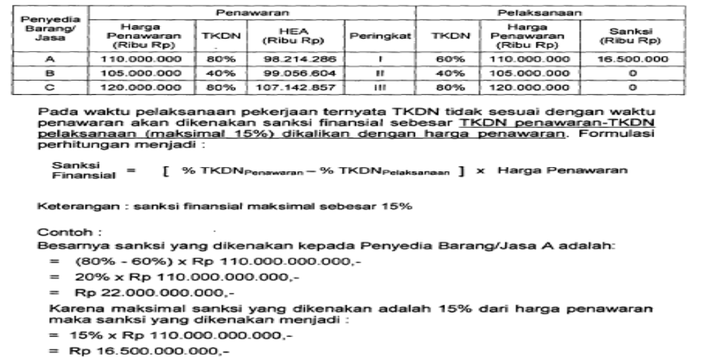
Pasal 15 PerMen Perindustrian 16/M-IND/PER/2/2011 tentang Ketentuan dan Tata Cara Penghitungan Tingkat Komponen Dalam Negeri, Penyedia barang/jasa yang dengan sengaja menyediakan barang/jasa dengan nilai TKDN realisasi pelaksanaan yang tidak sesuai dengan nilai TKDN penawaran dikenakan sanksi finansial. Sanksi ini dihitung berdasarkan perbedaan antara nilai TKDN penawaran dengan nilai TKDN realisasi pelaksanaan dikalikan dengan harga penawaran, dengan perbedaan nilai TKDN maksimal sebesar 15%.

Slide 45

.
Pasal 76 Peraturan Presiden nomor 16 tahun 2018 tentang Pengadaan Barang/Jasa Pemerintah
.
pengawasan Pengadaan Barang/Jasa meliputi al:
.
Pengawasan berupa kegiatan audit, reviu, pemantauan, evaluasi, dan/atau penyelenggaraan whistleblowing system ini dilakukan bersama dengan kementerian teknis terkait dan/atau BPKP.
- pencapaian TKDN;
- penggunaan produk dalam negeri;

Slide 46
Pasal 15 PerMen Energi dan Sumber Daya Mineral no.14 tahun 2018 tentang Kegiatan Usaha Penunjang Minyak dan Gas Bumi
dalam rangka meningkatkan kemampuan pelaku Usaha Penunjang Migas, Direktur Jenderal melaksanakan evaluasi melalui audit kepatuhan terhadap perusahaan atau perserorangan pemegang Surat Kemampuan Usaha Penunjang Migas
salah satunya terhadap capaian tingkat komponen dalam negeri (TKDN) dan/atau nilai tingkat komponen dalam negeri (TKDN) untuk Usaha Industri Penunjang Migas

Slide 47
Peraturan BPKP 3/2019 tentang Pedoman Pengawasan Intern Atas Pengadaan Barang/Jasa Pemerintah (Lampiran III.5.7)
Peraturan BPKP 3/2019 tentang Pedoman Pengawasan Intern Atas Pengadaan Barang/Jasa Pemerintah (Lampiran III.5.8)
Tujuan Audit PBJ Aspek Pencapaian TKDN ➔ meyakinkan PBJ telah memaksimalkan penggunaan komponen dalam negeri.
Tujuan Audit PBJ Aspek Penggunaan PDN ➔ meyakinkan PBJ telah memaksimalkan penggunaan produk dalam negeri.

Slide 48
MATERI Audit PBJ Aspek Pencapaian TKDN
Persyaratan yang diperjanjikan dalam Dokumen perencanaan BJ, dokumen pemilihan & kontrak terkait penggunaan KDN
Memastikan pasokan (supply) memaksimalkan TKDN.
Dokumen pendukung penggunaan KDN dibuat dan diproses sesuai ketentuan.
Konfirmasi pemakai barang/jasa
Spesifikasi teknis/KAK mengenai penggunaan PDN
Untuk pekerjaan konstruksi : penggunaan KDN pada keseluruhan pekerjaan.
Perhitungan preferensi harga BJ dengan nilai > Rp.1 miliar.

Slide 49
MATERI Audit PBJ Aspek Penggunaan PDN
Untuk pekerjaan konstruksi, penggunaan PDN pada keseluruhan pekerjaan. Penggunaan barang impor dilakukan dalam hal:
Barang tersebut belum dapat diproduksi di dalam negeri;
Persyaratan yang diperjanjikan dalam Dokumen perencanaan BJ, dokumen pemilihan & kontrak terkait penggunaan KDN
Spesifikasi teknis/KAK mengenai penggunaan PDN
Konfirmasi pemakai barang/jasa
Pencantuman PDN dalam e-katalog oleh K/L/D
Pada pengadaan barang, apakah memaksimalkan penggunaan PDN dan bersertifikat SNI
Dokumen pendukung penggunaan KDN dibuat dan diproses sesuai ketentuan.

Slide 50

Jenis Audit TKDN PBJ
Probity Audit
Audit Hasil PBJ
audit selama proses PBJ berlangsung (real time audit) dengan mendasarkan pada prinsip-prinsip probity
audit PBJ yang telah selesai pelaksanaannya pengadaan barang/ jasanya (outcome based audit)
Peraturan BPKP 3/2019 tentang Pedoman Pengawasan Intern Atas Pengadaan Barang/Jasa Pemerintah

Slide 51

Probity Audit
Probity = integritas (integrity), kebenaran (uprightness), & kejujuran (honesty). Konsep probity tidak hanya untuk mencegah terjadinya korupsi tetapi juga untuk memastikan proses penyelenggaraan PBJ dilaksanakan secara wajar, obyektif, transparan & akuntabel
Terkait proses PBJ, probity diartikan sebagai ’good process’ yaitu proses PBJ dilakukan dengan prinsip-prinsip penegakan integritas, kebenaran, & kejujuran untuk memenuhi ketentuan.
Untuk bisa dirasakan manfaatnya, prinsip-prinsip probity seharusnya diimplementasikan dalam setiap tahap proses PBJ. Probity juga perlu dituangkan dalam bentuk kebijakan probity dan prosedur yang akan menjadi acuan dalam pelaksanaan PBJ

Slide 52




HASIL PROBITY AUDIT
Output : Laporan Hasil Audit PBJ yang menyajikan informasi mengenai simpulan & pendapat berdasarkan hasil penilaian atas proses PBJ yang diaudit, dikaitkan dengan pemenuhan probity requirement, serta saran perbaikan atas proses PBJ yang sedang berlangsung.
Outcome : dimanfaatkannya laporan hasil audit untuk pengambilan keputusan oleh K/L/PemDa dalam rangka memperbaiki perencanaan, pelaksanaan & pengendalian kegiatan PBJ agar lebih efisien, efektif, terbuka dan bersaing, transparan, adil/tidak diskriminatif, & akuntabel.

Slide 53
outcome based audit
Salah satunya meliputi: Pemenuhan nilai manfaat yang sebesar-besarnya; Kepatuhan terhadap peraturan; Pencapaian TKDN; Penggunaan PDN; Pencadangan & peruntukan paket untuk usaha kecil; dan Pengadaan Berkelanjutan
Lingkup audit : PBJ oleh K/L/Perangkat Daerah yang dibiayai oleh APBN/ APBD, termasuk PBJ yang sebagian/seluruh dananya bersumber dari pinjaman dalam negeri dan/ hibah dalam negeri yang diterima oleh Pemerintah dan/ PemDa serta PBJ yang sebagian/ seluruhnya dibiayai dari pinjaman luar negeri /hibah luar negeri.
Audit PBJ (APBJ) ➔ kategori audit/ pemeriksaan dengan tujuan tertentu

Slide 54
HASIL outcome based AUDIT
kesimpulan, fakta dan rekomendasi
termasuk adanya kelemahan dalam sistem pengendalian intern serta adanya ketidakpatuhan terhadap ketentuan peraturan perundangan, kecurangan & ketidakpatutan (abuse)

Slide 55

Peraturan BPKP 3/2019 tentang Pedoman Pengawasan Intern Atas Pengadaan Barang/Jasa Pemerintah (Lampiran III Bab IV Angka 4 huruf i)
01
Preferensi harga tidak diberlakukan untuk HPS PBJ dengan nilai > Rp.1 miliar
Titik Kritis (Red Flag) pada Aspek Penggunaan PDN & TKDN
Tidak menggunakan PDN terhadap PBJ yang diikuti oleh peserta dengan nilai TKDN dan BMP paling rendah 40%
02

Slide 56


dicantumkan dalam SOP, RUP, spesifikasi teknis/KAK, dan Dokumen Pemilihan
Diverifikasi ulang saat evaluasi penawaran dan hasilnya Dituangkan di dalam perjanjian
Dievaluasi ulang setelah pekerjaan selesai supaya jika diaudit tidak ada masalah

Slide 57


Pasal 8 PerMen BUMN PER-08/MBU/12/2019 tentang Pedoman Umum Pelaksanaan Pengadaan Barang dan Jasa BUMN
Direksi BUMN WAJIB membentuk Tim TKDN ➔ memonitor & memastikan penggunaan komponen dalam negeri dalam Pengadaan Barang & Jasa

Slide 58





Thank You
Dr. Wawan Zulmawan
+62 818 0888 6188
wawanzul2003@gmail.com

